Slide 1


Universidad Tecnológica General Mariano Escobedo
Programa de Educación Fiscal
Noviembre 2013

Slide 2


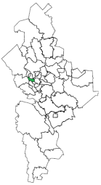
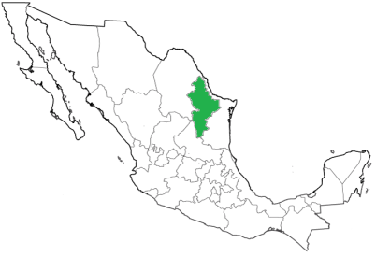
Nuevo León, México
Información básica
Nombre oficial: Estado Libre y Soberano de Nuevo León
Superficie: 64,220 km2 (3.3% del país)
Población: 4,199,292 (4.0% del país)
Capital: Monterrey (3.7 millones)
Municipios: 51, el área metropolitana está formado por 9: Monterrey, San Pedro Garza García, Santa Catarina, Guadalupe, San Nicolás de los Garza, Apodaca, General Escobedo y Juárez.
Actividades: Las empresas de servicios, comercio e industrias y la creciente infraestructura lo han colocado en la competencia a nivel internacional.
Clima: Caluroso y seco, lluvias en mayo y septiembre
Universidad Tecnológica Gral. Mariano Escobedo Servicio de Administración Tributaria

Slide 3
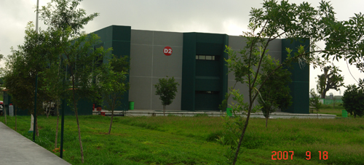
Universidad Tecnológica Gral. Mariano Escobedo
La Universidad Tecnológica Gral. Mariano Escobedo, es un Organismo Público Descentralizado del Estado de Nuevo León, que contribuye a consolidar los programas de desarrollo de la educación superior tecnológica en la entidad, y que forma parte del sistema nacional de Universidades Tecnológicas.
Universidad Tecnológica Gral. Mariano Escobedo Servicio de Administración Tributaria

Slide 4
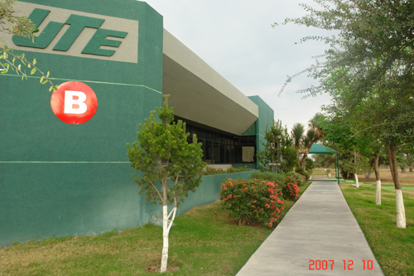
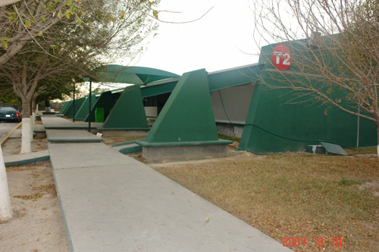
Universidad Tecnológica Gral. Mariano Escobedo
Historia
Nace en Septiembre de 1998 como respuesta a la demanda de Técnicos Superiores Universitarios, por parte de las industrias y empresas de la micro-región de Nuevo León.
Universidad Tecnológica Gral. Mariano Escobedo Servicio de Administración Tributaria

Slide 5
Universidad Tecnológica Gral. Mariano Escobedo
Objetivo
Fomentar técnicos superiores universitarios aptos para la aplicación de conocimientos y la solución creativa de problemas regionales con un sentido de innovación en la incorporación de los avances científicos y tecnológicos.
Desarrollar proyectos en las áreas de su competencia y promover el desarrollo del estado mediante la investigación aplicada y fomentar el intercambio académico con otras instituciones educativas nacionales o extranjeras.
Universidad Tecnológica Gral. Mariano Escobedo Servicio de Administración Tributaria

Slide 6
Universidad Tecnológica Gral. Mariano Escobedo
Características
Formar estudiantes productivos en su desempeño profesional.
Formación polivalente, que les permitan interactuar en un amplio campo de actividades productivas.
Modelo educativo que enfatiza en el aspecto práctico sin desatender los fundamentos teóricos.
Institución dinámica.
Universidad Tecnológica Gral. Mariano Escobedo Servicio de Administración Tributaria

Slide 7
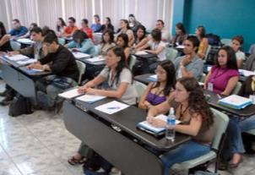
Universidad Tecnológica Gral. Mariano Escobedo
Carreras
Técnico Superior Universitario en:
Desarrollo de Negocios Área Mercadotecnia
Educación Área Inglés
Mantenimiento Área Industrial
Mantenimiento Industrial
Mecatrónica Área Automatización
Nanotecnología
Química Área Tecnología Ambiental
Tecnologías de la Información y Comunicación: Área Sistemas Informáticos
Universidad Tecnológica Gral. Mariano Escobedo Servicio de Administración Tributaria

Slide 8
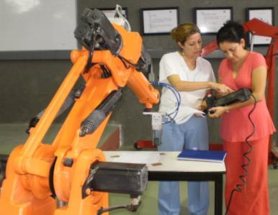
Universidad Tecnológica Gral. Mariano Escobedo
Carreras
Ingeniería en:
Desarrollo en Innovación Empresarial
Mecatrónica
Tecnología Ambiental
Mantenimiento Industrial
Tecnologías de la Información
Universidad Tecnológica Gral. Mariano Escobedo Servicio de Administración Tributaria

Slide 9
Los contribuyentes están más familiarizados y usan las nuevas tecnologías
El Servicio de Administración Tributaria (SAT), ha actualizado sus servicios hacia los contribuyentes, proporcionando mejor atención, éstos también han modificado algunos hábitos fiscales.
Las personas físicas y morales tienen obligaciones fiscales que cumplir de acuerdo a la actividad económica que realizan y a los ingresos que perciben.
El SAT ofrece herramientas virtuales que facilitan el cumplimiento de las obligaciones que tienen los contribuyentes y brinda orientación y asesorías de los trámites que deben realizar.
Universidad Tecnológica Gral. Mariano Escobedo Servicio de Administración Tributaria

Slide 10
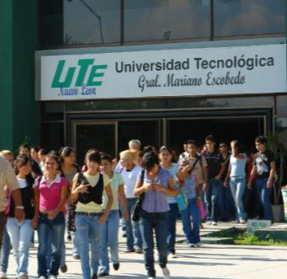
Programa de Educación Fiscal en la Universidad Tecnológica Gral. Mariano Escobedo
Objetivo
Realizar acciones de difusión y educación fiscal entre la Universidad Tecnológica General Mariano Escobedo y el Servicio de Administración Tributaria, para contribuir al fomento de la cultura contributiva dentro de la Universidad.
Universidad Tecnológica Gral. Mariano Escobedo Servicio de Administración Tributaria

Slide 11
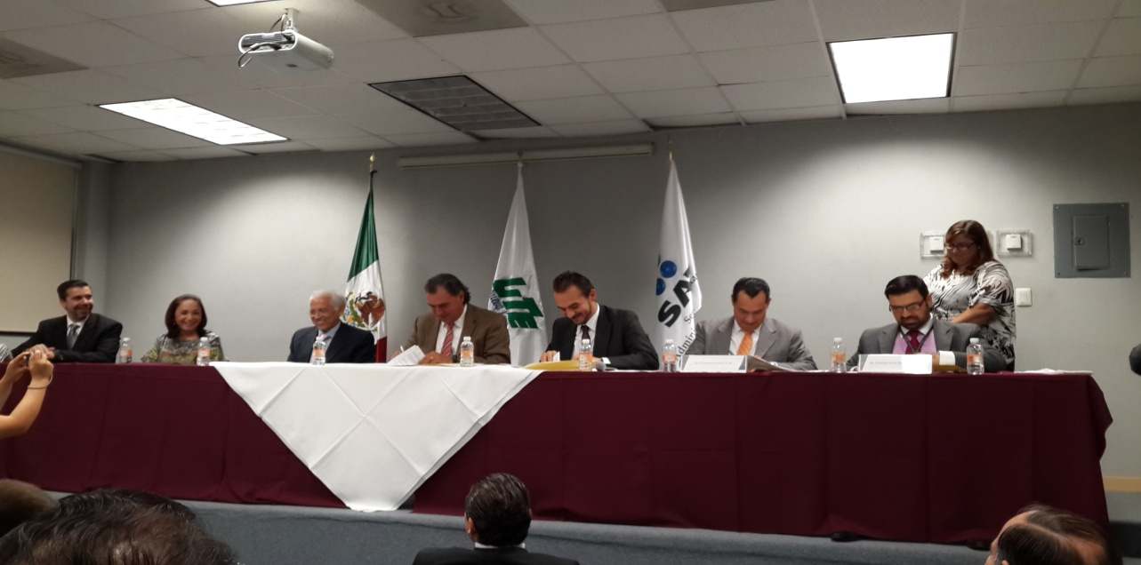
Acciones
Promover el Programa Nacional de Educación Fiscal, a través de:
Materias
Talleres
Cursos
Conferencias
Actividades educativas en materia fiscal
Dirigido a alumnos de nivel Técnico Superior Universitario y Licenciatura
Universidad Tecnológica Gral. Mariano Escobedo Servicio de Administración Tributaria

Slide 12
¿Por qué es importante incluir la educación fiscal en el ámbito universitario?
Para generar la reflexión sobre las responsabilidades ciudadanas y orientar la formación del universitario con un enfoque que integre los conocimientos técnicos y operativos para el cumplimiento de las obligaciones tributarias.
Así como, de aquellos elementos éticos que le permitan tomar una decisión acertada en cada momento que se vincule con la Administración Pública, a fin de que impacte de manera positiva con su entorno inmediato y con su país.
Universidad Tecnológica Gral. Mariano Escobedo Servicio de Administración Tributaria

Slide 13
¿Cuál es el propósito del Programa Universitario?
Formar oportunamente estudiantes próximos a incorporarse a la actividad productiva como ciudadanos responsables y conocedores de sus deberes cívicos y tributarios.
Fomentar la convicción del cumplimiento y la conciencia de la contribución solidaria.
Saber ¿quién contribuye?, ¿por qué es necesario?, ¿cuánto y cómo se declara?, ¿los tiempos y formas para hacerlo?.
Esto es, situar al universitario en cada paso del proceso que iniciará en el ejercicio de su profesión ante la Administración Tributaria.
Universidad Tecnológica Gral. Mariano Escobedo Servicio de Administración Tributaria

Slide 14
¿Cuál es el interés de la Universidad?
Proporcionar preventivamente, conocimientos e información integral a los estudiantes a cerca de sus obligaciones tributarias.
Elaborar un proyecto de trabajo para implementar el Programa Nacional de Educación Fiscal, a través de la impartición de Talleres orientados a los alumnos de la Universidad.
Participar sobre temas del cumplimiento de las obligaciones tributarias en los programas que emprenda la Universidad.
Realizar eventos formativos para impulsar y fortalecer la formación cívica del cumplimiento de obligaciones tributarias y ciudadanas.
Universidad Tecnológica Gral. Mariano Escobedo Servicio de Administración Tributaria

Slide 15
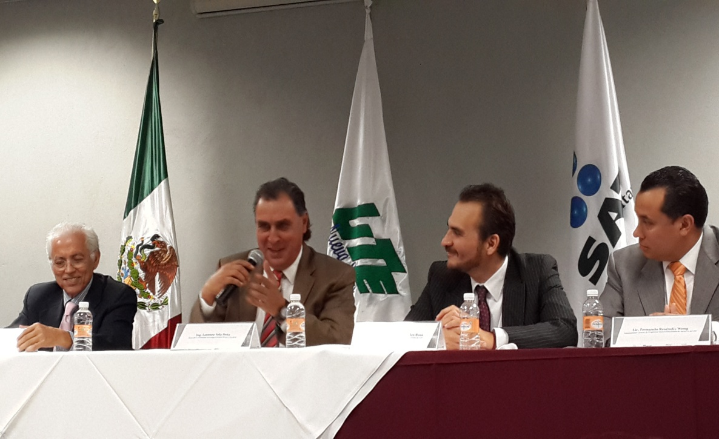
¿Qué elementos facilitan la colaboración entre ambos?
Responsabilidad
Entusiasmo
Esfuerzo
Capacidad
Honestidad
Compromiso
Trabajo en equipo
Universidad Tecnológica Gral. Mariano Escobedo Servicio de Administración Tributaria

Slide 16
Inscripción al RFC y Enrolamiento Firma Electrónica (Fiel) de estudiantes universitarios
Universidad Tecnológica Gral. Mariano Escobedo Servicio de Administración Tributaria

Slide 17
Actividades
Firma de Bases de Colaboración entre la Universidad y el SAT.
Selección de la población universitaria a participar
Planeación y elaboración del Programa de Trabajo (Talleres de Cultura Contributiva con los grupos de los últimos cuatrimestres)
Asignación e instalación, en la Universidad, de una Unidad Móvil de Servicios del SAT, para la inscripción al RFC (sin obligación fiscal) y enrolamiento de la firma electrónica, para poder acceder a los servicios del SAT.
Seguimiento al programa de trabajo y al cumplimiento de las metas, así como el monitoreo del comportamiento de los estudiantes
Universidad Tecnológica Gral. Mariano Escobedo Servicio de Administración Tributaria

Slide 18
Resultados
Del 9 de septiembre al 16 de octubre se realizaron 32 Talleres de Cultura Contributiva con una asistencia de 520 alumnos de las diferentes carreras.
El Módulo PAR se instaló al interior de la Universidad del 20 de septiembre al 29 de octubre de 2013.
Universidad Tecnológica Gral. Mariano Escobedo Servicio de Administración Tributaria
Matrícula total (todos los niveles) | Matrícula potencial (último año escolar) | Período de Talleres de Cultura Contributiva |  | Período de instalación del Módulo en la Universidad
 |  | Inicio | Término | Inicio | Término
1,400 | 132 | 09-sep | 16-oct | 20-sep | 29-oct
Datos al 16 de octubre de 2013

Slide 19
Resultados
Talleres de Cultura Contributiva | Asistentes | Solicitud de Inscripción al RFC | Solicitud de Enrolamiento Fiel
32 | 520 | 367 | 357
Universidad Tecnológica Gral. Mariano Escobedo Servicio de Administración Tributaria
Datos al 16 de octubre de 2013
De los asistentes a los Talleres se programaron 724 citas: 367 para inscripción en el RFC y 357 para el enrolamiento Fiel

Slide 20
Resultados
Personas atendidas vs Trámites
Asistentes a Talleres | Personas atendidas en el Módulo | Trámite
 |  | Inscripción RFC | Cambio de domicilio | Contraseña | Enrolamiento Fiel | Renovación Fiel | Revocación Fiel | Total
520 | 219 | 95 | 81 | 185 | 169 | 1 | 1 | 532
Universidad Tecnológica Gral. Mariano Escobedo Servicio de Administración Tributaria

Slide 21
Resultados
Trámites en módulo
Trámite | Cantidas
Inscripción RFC | 95
Cambio de domicilio | 81
Contraseña | 185
Enrolamiento Fiel | 169
Renovación Fiel | 1
Revocación Fiel | 1
Total | 532
Universidad Tecnológica Gral. Mariano Escobedo Servicio de Administración Tributaria
Datos al 29 de octubre de 2013

Slide 22
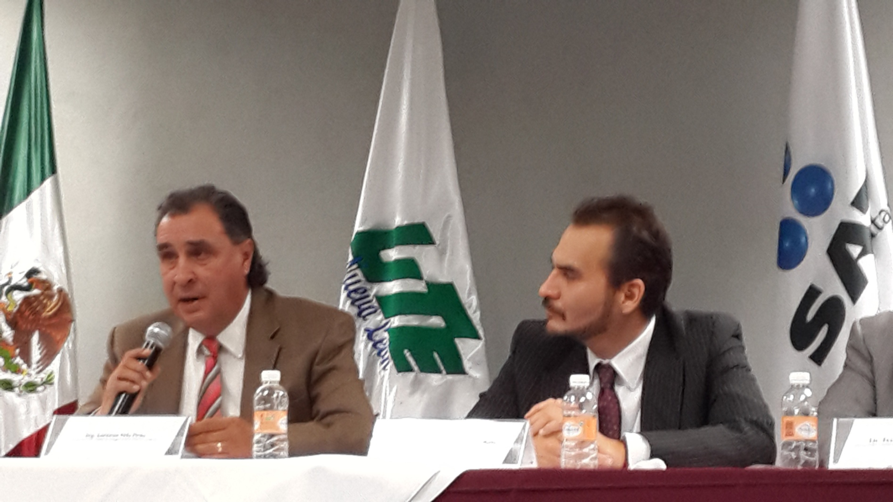
Testimoniales (Rector, Director de Contaduría y alumnos) Videos
Universidad Tecnológica Gral. Mariano Escobedo Servicio de Administración Tributaria
Datos al 29 de octubre de 2013

Slide 23
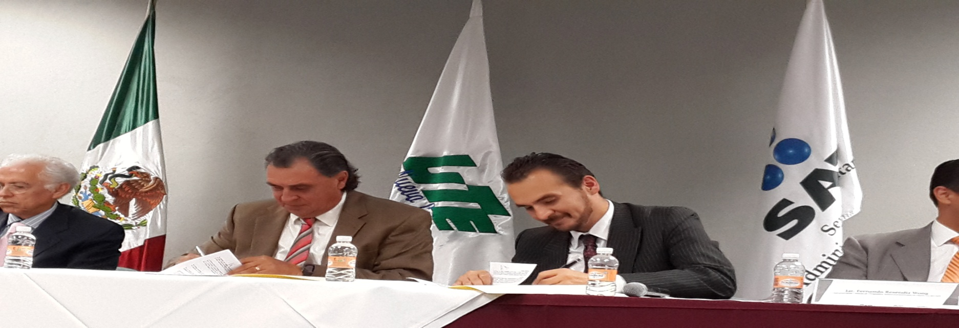

Fotografías
Universidad Tecnológica Gral. Mariano Escobedo Servicio de Administración Tributaria
Datos al 29 de octubre de 2013

